Slide 1
第九章：基于用例/场景模型开发用户需求
2025/6/4

Slide 2
目录
目录
用户需求开发活动的展开
用例与场景
用例/场景模型
以用例/场景模型为主线索开展用户需求开发
用户故事

Slide 3

用户需求开发活动的展开
用户需求开发活动的展开
确定项目的前景与范围之后，业务需求和系统特性就被确定了。
更进一步的工作就是搞清楚系统特性是如何介入和影响用户任务的，即用户需求开发。
系统特性——>用户需求开发

Slide 4
用户需求开发活动的展开
需求的组织
模型驱动方法（场景/用例模型）
  整理和归类需求获取行为得到的信息
    模型是进行信息整理和归类的很好的框架依据
  指导和组织需求获取行为的开展
    模型可以用于指导后续需求获取行为的开展
  为详细信息的分析提供背景基础和上下文知识
    模型驱动方法则是侧重于前期需求阶段的方法，是传统需求分析方法的一个很好的补充
承上启下
  展开上一层（业务需求）
  准备下一层的展开（系统级需求）

Slide 5
用户需求开发活动的展开
不同层级需求开发使用的技术
用例/场景模型在用户需求开发中有着重要的作用
目标分析
场景/用例分析
OO分析
结构化分析

Slide 6
用户需求开发活动的展开
业务需求开发使用的技术
目标模型用于组织系统的目标、特性、任务等与业务需求相关的内容。
目标分析过程是建立目标模型并验证其正确性、完备性、一致性的过程。

Slide 7
用户需求开发活动的展开
用户需求开发使用的技术
用例/场景模型用于组织用户需求的相关内容。
用例/场景分析是建立用例/场景模型的过程。
需要特殊说明的是：用例/场景分析无法完成对用户需求正确性、完备性、一致性的验证。

Slide 8
用户需求开发活动的展开
系统级需求开发使用的技术
面向对象分析模型或结构化分析模型用于描述软件解决方案的细节知识，组织和指导系统级需求的建立。
面向对象分析或结构化分析是建立面向对象分析模型或结构化分析模型的过程，同时还能够验证系统级需求和用户需求的正确性、完备性和一致性。

Slide 9
用户需求开发活动的展开
用例/场景模型的总结
用例/场景模型在用户需求开发活动中有着主线索的作用
  能够有效、及时地将获取的用户需求组织起来，展现、提供给分析活动
  在得到分析结果后指导后续获取活动
用例/场景模型的主要应用目标
  组织用户需求的内容
  将其组织结果提供给面向对象分析或结构化分析
  让面向对象分析或结构化分析进行地更顺利和更有目的性

Slide 10
目录
目录
用户需求开发活动的展开
用例与场景
  什么是用例/场景
  用例/场景的组织特点
  用例/场景的层次性
  基于用例/场景进行软件开发
用例/场景模型
以用例/场景模型为主线索开展用户需求开发
用户故事

Slide 11
用例与场景
场景
场景是对行为或者事件序列的描述，序列中的行为和事件是系统需要完成的一个任务的特殊示例
场景包含有行为序列和行为发生的环境，环境描述了行为的主体、客体和上下文设置
场景具有重点描述真实世界的特征，它利用情景、行为者之间的交互、事件随时间的演化等方式来叙述性地描述系统的使用

Slide 12

用例与场景
以场景为单位组织用户需求（和问题域特性）
Happy！
很受实践者欢迎
  易于接受
  易于使用
  用例驱动
方法多样，差异性很大
  可以用来处理 业务需求 和系统级需求
  还可以用来处理 设计问题、测试问题……

Slide 13
用例与场景
场景类型及其使用程度分布
从宽泛的意义上讲，示例、情景、上下文环境的叙述性描述、原型、序列图、脚本等都是场景常见的表现形式
数量
Jarke M, Pohl K, Haumer P, et al. Scenario use in european software organisations-Results from site visits and Questionnaires[J]. ESPRIT Reactive Long Term Research Project, 1997, 21.

Slide 14
用例与场景
用例
用例
  相关场景集合的叙述性的文本描述
  用例的概念是[Jacobson1992]最先在Objectory方法中提出的
UML将用例定义为“在系统（或者子系统或者类）和外部对象的交互当中所执行的行为序列的描述，包括各种不同的序列和错误的序列，它们能够联合提供一种有价值的服务”[Rumbaugh2004]

Slide 15
用例与场景
用例与场景的关系
每个用例是对相关场景集合——同一个目标下的多个场景的叙述性的文本描述
  这些场景是用户和系统之间的交互行为序列，互有重合、互为补充共同实现用户的目的
一个用例承载了所有和用户某一个目标相关的成功和失败场景的集合
用例是一个理想的容器，以外部视图和描述系统可观察行为的方式记录系统的功能需求

Slide 16
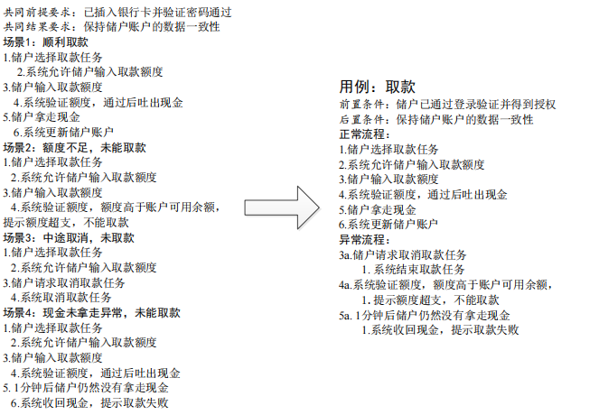
用例与场景
用例与场景的关系示例
用例是一个理想的容器，以外部视图和描述系统可观察行为的方式记录系统的功能需求。

Slide 17

用例与场景
用例与场景的关系案例——汇文书刊
在金蝶为汇文书刊定制的网上书店购物商城系统中进行线上下单购书
顺利下单
共同前提要求：
用户已注册并登录，商品已上传并在库存中
共同结果要求：
系统成功生成订单，库存数据同步更新
库存不足未能下单
购书场景
支付失败未能下单
中途取消未能下单
信息缺失未能下单

Slide 18
用例与场景
场景1：顺利下单
客户浏览图书商城并选择所需图书，点击“加入购物车”。
客户进入购物车页面，查看所选图书并确认数量与总价。
客户填写收货信息（收货地址、联系方式）。
客户选择支付方式并完成支付。
系统生成订单并实时更新库存，发送订单确认通知给客户。
仓储人员收到发货请求，安排图书配送。

Slide 19
用例与场景
场景2：库存不足，未能下单
客户浏览图书商城并选择所需图书，点击“加入购物车”。
客户进入购物车页面并准备下单。
系统发现某些图书库存不足，提示客户缺货，无法完成订单。
客户选择删除缺货商品或调整图书数量，然后重新尝试下单。

Slide 20
用例与场景
场景3：支付失败，未能下单
客户浏览图书商城，选择所需图书并加入购物车。
客户进入购物车页面确认所需图书，填写收货信息并选择支付方式。
客户尝试完成支付，但因账户余额不足或支付系统故障导致支付失败。
系统提示支付失败，客户可选择更换支付方式或稍后重试。

Slide 21
用例与场景
场景4：中途取消，未能下单
客户浏览图书商城并选择所需图书加入购物车。
客户进入购物车页面并准备下单。
客户在填写收货信息时决定取消订单，点击“取消”。
系统取消当前订单操作，返回客户至购物车页面。

Slide 22
用例与场景
场景5：信息缺失，未能下单
客户浏览图书商城，选择所需图书并加入购物车。
客户进入购物车页面并尝试下单。
客户未填写完整的收货信息，系统提示信息缺失。
客户补充完整信息后继续下单。

Slide 23
用例与场景
用例与场景的关系案例——汇文书刊
用例：汇文图书商城系统——客户线上下单
前置条件：客户已登录并将选择图书加入到购物车,图书库存充足
后置条件：客户的订单已成功生成并保存至系统。
正常流程：
1. 客户下单
2. 客户进入购物车页面，确认购买的图书种类和数量。
3. 客户填写或确认收货地址和联系方式。
4. 客户选择支付方式（如银行卡、微信、支付宝）并完成支付。
5. 系统自动生成订单，并实时扣减相应的图书库存。
6. 客户在订单页面查看生成的订单详情，系统自动发送订单确认通知（短信或邮件）。
7. 系统将订单状态更新为“待发货”，仓储人员收到发货请求。
异常流程：
2a. 图书库存不足，系统会提示客户缺货
1.客户可选择删除缺货商品或取消订单
3a. 收货地址缺失或错误
1.系统会提示客户补充或修改地址
4a. 支付失败
1.系统提示客户重新选择支付方式或检查支付信息
4b. 客户下单时库存充足，但在支付完成前库存不足
1.系统取消订单

Slide 24
用例与场景
用例/场景的组织特点
用例/场景的组织方式
将原本独立的多个需求组织成一个个故事，让用户、客户等应用领域中的涉众看起来更容易理解和接受。
用户需求列表
每一条需求都独立于其他需求，这更符合开发者的视角

Slide 25
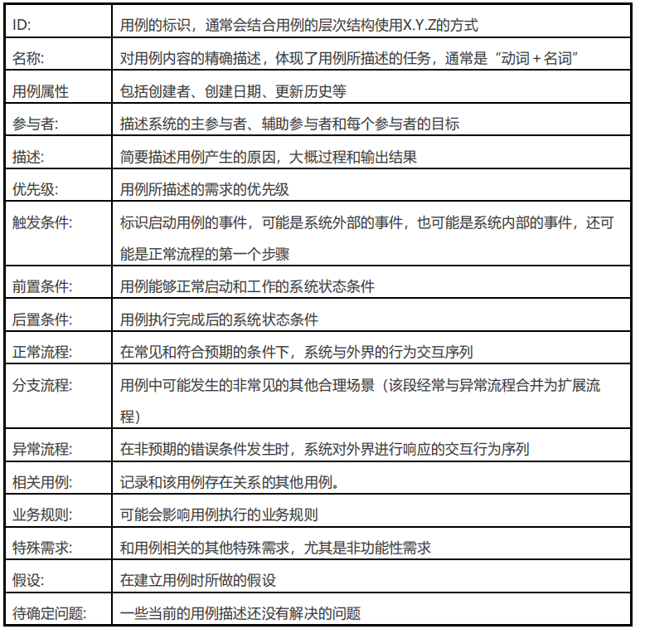
用例与场景
用例描述格式
用例/场景不仅可以将多个独立的功能需求组织为故事，还能够以功能为中心，将涉众及目标、问题域知识（例如业务规则）、质量需求（特殊需求部分）、对外接口（特殊需求部分）、假设与依赖等众多的相关内容也组织在一起。
该模版仅仅是一个参考模版，具体的用例描述方式还需要参考用例的内容。

Slide 26
用例与场景
用例/场景的优缺点
用例/场景以内聚的功能为中心组织各种知识，取得了易于理解的效果，也产生了弱点：
  它只考虑其他内容与功能需求之间的联系，却无法描述其他内容相互之间的联系
  它只考虑了存在联系的事实，却无法分析联系的合理性
      例如质量需求的相互依赖、界面需求的跳转、对外接口需求与质量需求的联系
    例如有无遗漏功能需求、数据需求及业务规则是否充分、质量需求是否可行
虽然用例/场景的优点非常明显，但它毕竟只是一种组织形式，不能寄希望于单凭用例/场景模型解决所有问题，目标模型、面向对象分析模型或结构化模型等其他的模型形式仍然是必要的。

Slide 27
用例与场景
用例/场景的层次性
用例/场景是对需求的组织，需求是有层次性的，那么用例/场景自然也是有层次性的。
早期阶段
概要
需求工程
中期阶段
用户任务层次
用例场景描述
后期阶段
系统交互层次

Slide 28
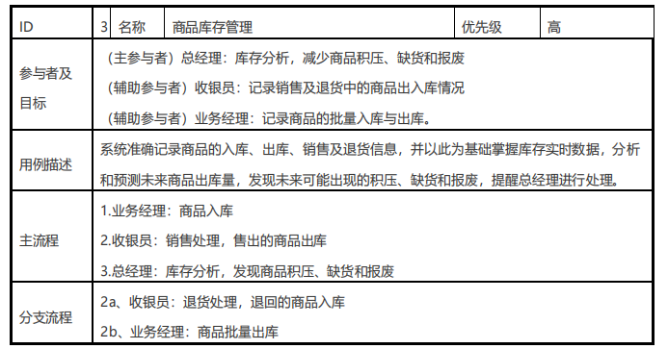
用例与场景
抽象用例示例
用例/场景可以用于组织业务需求内容。场景描述可以只是一段抽象的文字描述，也可以是对业务过程的描述

Slide 29
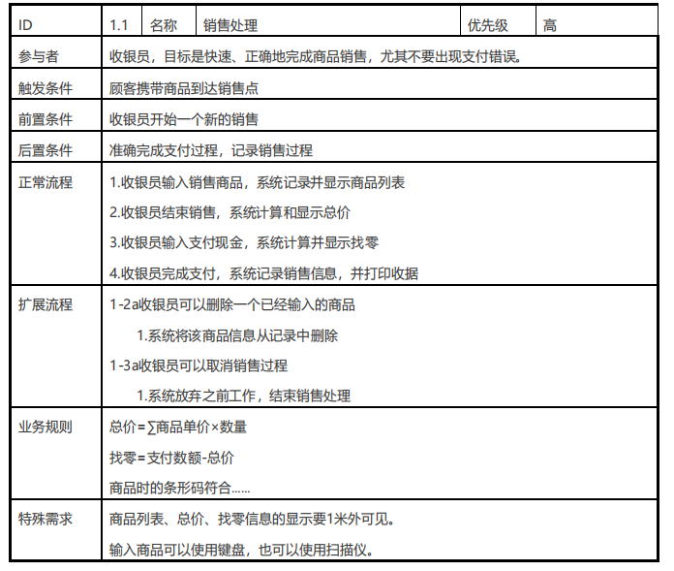
用例与场景
用户用例示例
·用例/场景可以用于组织用户需求的内容。
·为了让故事连贯起来，场景描述中也经常会添加一些不属于用户需求的内容，例如两个涉众之间的外部互动。

Slide 30
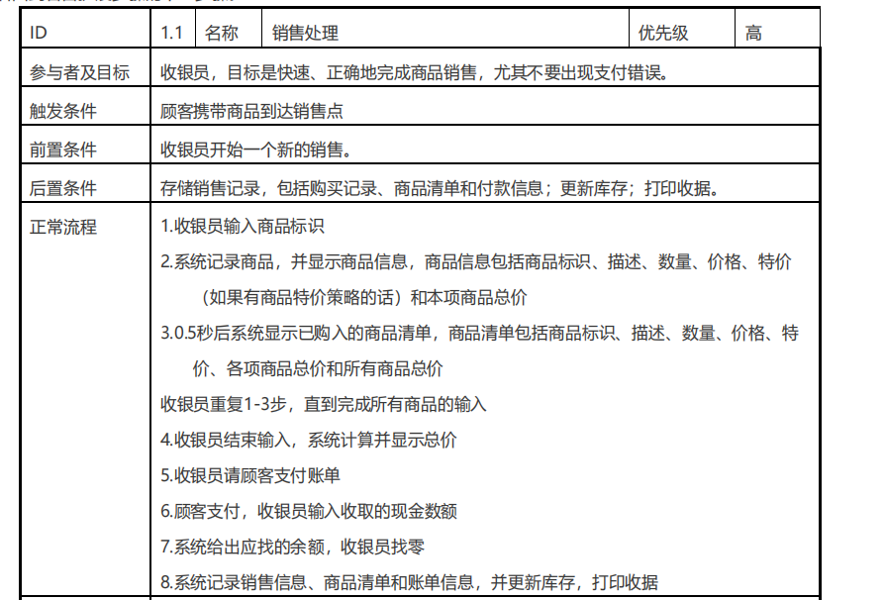
用例与场景
系统用例示例
·用例/场景可以用于组织系统级需求的内容。
·系统级需求级别的用例/场景描述由系统级需求连接而成，每个步骤都是一次外界与系统的交互

Slide 31
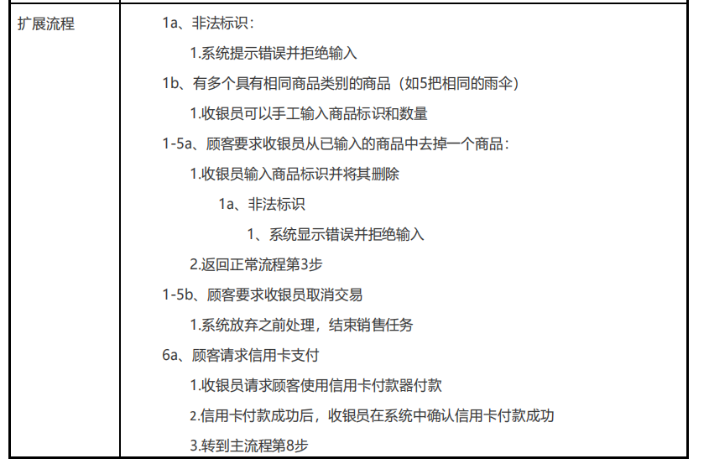
用例与场景
系统用例示例——扩展流程
正常流程步骤5和扩展流程6a-1是为了让故事连贯起来而添加的内容，它们是外界与外界的交
互。

Slide 32
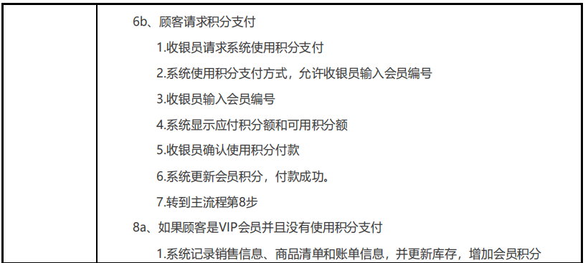
用例与场景
系统用例示例——扩展流程续表

Slide 33
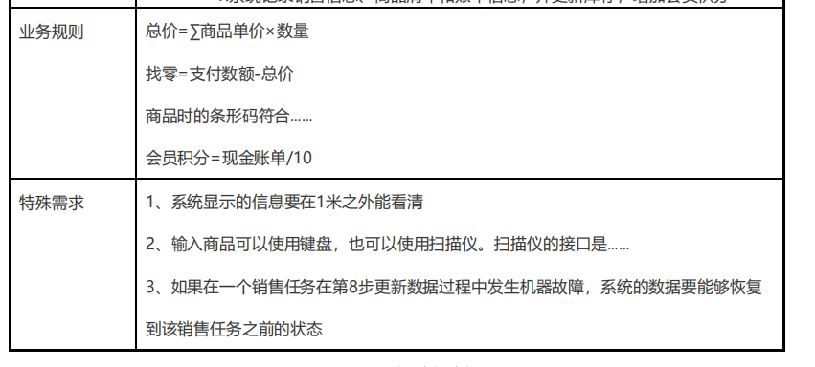
用例与场景
系统用例示例——业务规则&特殊需求

Slide 34
用例与场景
基于用例/场景进行软件开发
用例驱动的软件开发某种程度上就是需求驱动的软件开发
  用例/场景是需求的组织，所以只要需求起作用的地方用例/场景就可以起作用。
  需求能够驱动项目管理、设计、构造、集成、测试、维护等后续的软件开发活动，用例/场景也能驱动它们
除了能够组织需求之后，用例/场景也可以用来组织其他内容
  例如软件设计中的对象协作过程、软件构造中的算法执行过程、软件测试中的测试用例执行过程

Slide 35
用例与场景
基于用例/场景进行软件开发
虽然用例/场景较多地用在需求工程，尤其是用户需求获取阶段，但其他的软件开发阶段也会广泛使用用例/场景。
数量

Slide 36
目录
目录
用户需求开发活动的展开
用例与场景
用例/场景模型
  场景的定位
  用例的定位
  理解用例相关概念
  用例图
以用例/场景模型为主线索开展用户需求开发
用户故事

Slide 37
用例/场景模型
用例/场景
只是需求内容的组织方式
不是基于形式化理论的分析技术
没有形成严谨、准确的语法、语义和语用体系
只有一些实践中总结出来的原则与经验

Slide 38
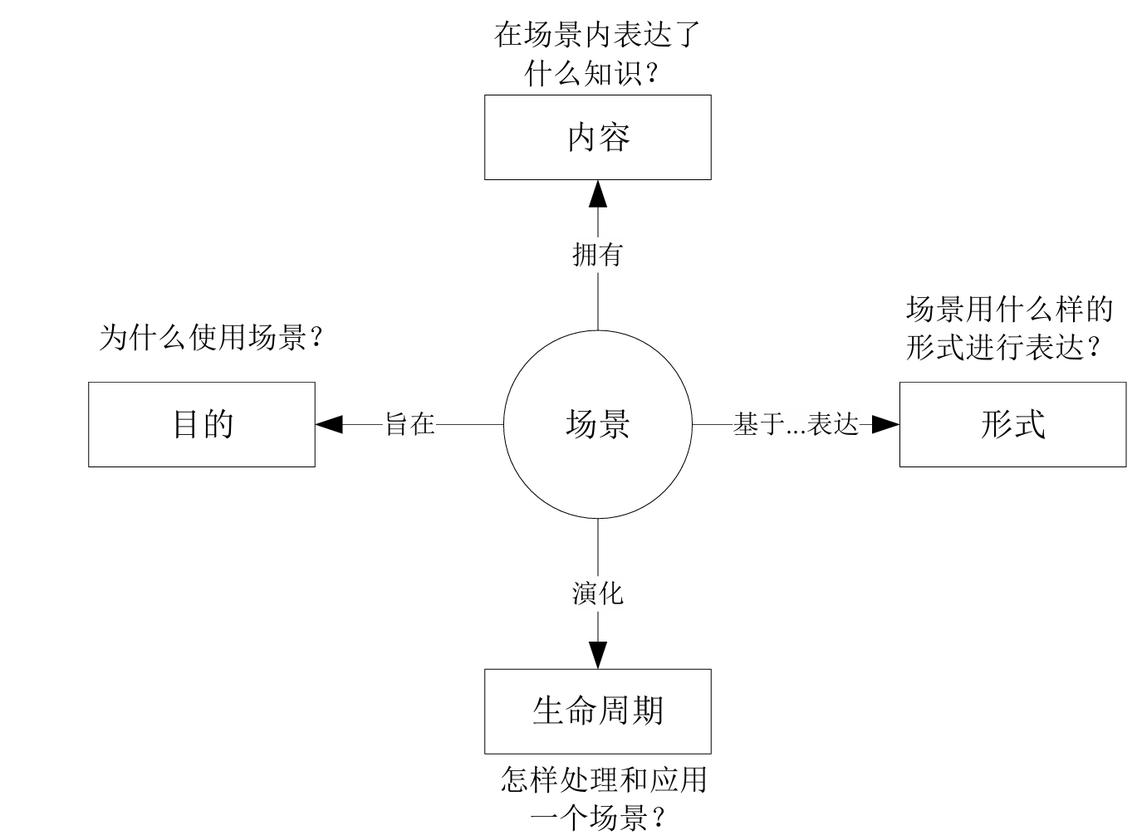
用例/场景模型
场景的定位
不同用途的“场景”在形式、目的、内容和生命周期四个方面都有差异

Slide 39
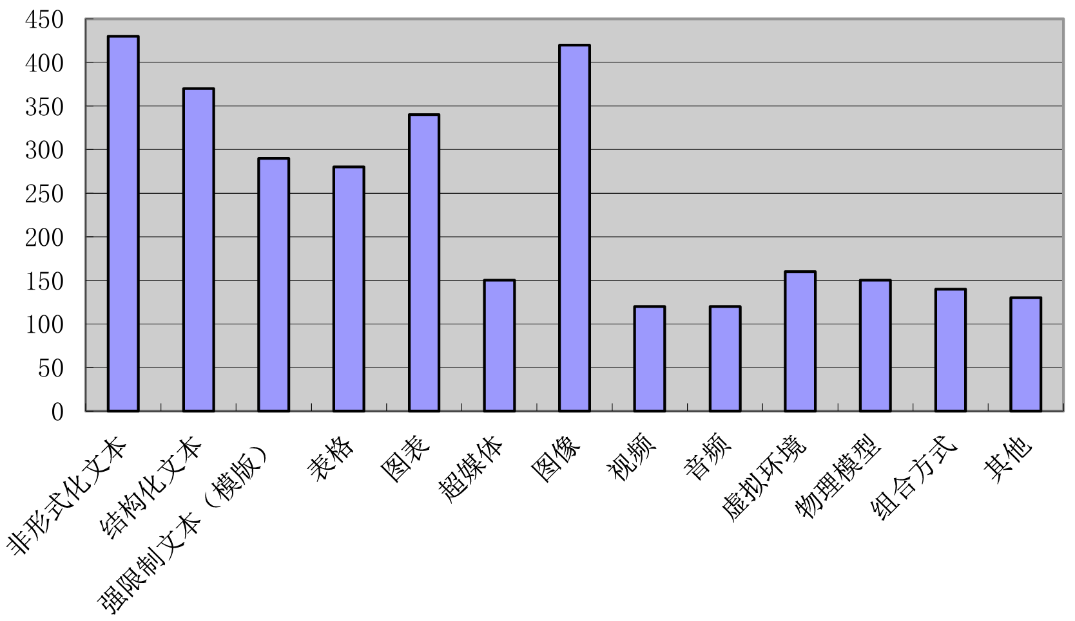
用例/场景模型
场景的定位
场景的形式：场景的表达模式
  在用户需求开发中，建议使用表格、结构化文本、模版等半形式化语言，以静态的场景外观为主
数量
场景的不同媒介形式在实践中的应用程度

Slide 40
用例/场景模型
场景的定位
场景的内容：场景的表达的知识类型，包括六个方面
  主要关注点:关于现在的，关于未来的，关于解决方案的
  上下文环境:系统内部的行为，系统和应用环境的交互，外部环境的交互
  抽象层次:具体的、抽象的、抽象与具体的混合
  覆盖范围:功能需求、非功能需求
  粒度:整个业务过程、某个任务完成过程、某个交互行为详细处理步骤
  示例类型:正常流程、异常流程

Slide 41
用例/场景模型
场景的定位
场景的目的：场景在使用时打算扮演的角色
  描述性场景(descriptive)：
    需求协商
    需求的文档化
  探索性场景(exploratory) ：
    需求获取
    需求建模与分析
  解释性场景(explanatory) ：
    降低模型的复杂度
    需求验证

Slide 42
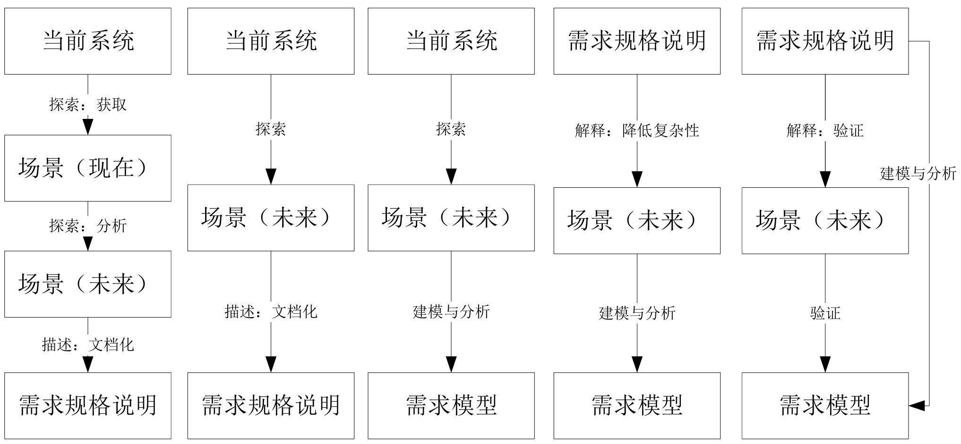
用例/场景模型
场景的定位
场景的生命周期：关注场景的处理和应用
a) 复杂问题分解
b) 简单直接使用
c) 常规需求开发
d) 借鉴逆向需求
e) 验证需求阶段
场景的应用和处理的五种情况
Notes:
在用户需求开发中，主要按照c)方式使用场景。在面对非常简单的系统时（不需要进行需求分析就能够保证需求完备、正确和一 致），可以按照b）方式使用场景。在面对问题域非常复杂的系统时（问题域非常复杂、不易理解），不妨按照a）方式使用场景，虽 然耗费了工作量（两次描述场景），但分解了需要处理的复杂度（一次是理解问题域，一次是描述用户需求内容）。如果获取源中有 旧系统、竞争系统或相关系统的需求规格说明，可以按照d）方式使用场景，完成需求逆向工作。e）方式主要用在需求验证阶段，在 用户需求开发阶段基本不使用。

Slide 43
用例/场景模型
用例的定位
用例是静态的结构化文本描述。
用例的内容可以是：对当前世界的描述；对将来确定的解系统的内部行为描述；对期待的解决方案的描述。
用例可能会被用于描述系统内部的交互，也可能被用于描述系统和环境的交互，还可能会被用于描述行为的环境和背景。
用例是类型层次的事件描述，主要用来描述功能需求，可以围绕功能需求组织其他需求内容。

Slide 44
用例/场景模型
用例的定位
用例可以是比较抽象的，用于描述整个业务过程；也可以是比较具体的，用于描述任务完成过程；还可以是非常具体的，描述交互行为详细步骤。需求工程的前期会产生前两种描述，最终都转化为第三种。
用例的内容既包含有正常流程，又包含有异常流程。
用例可以用于各种目的的应用，包括描述、探索和解释。需求获取和需求验证是它在需求工程中的主要应用阶段，它也可以用于需求的建模、交流和协商。
场景的各种生命周期特征、应用和处理过程都适用于用例。

Slide 45
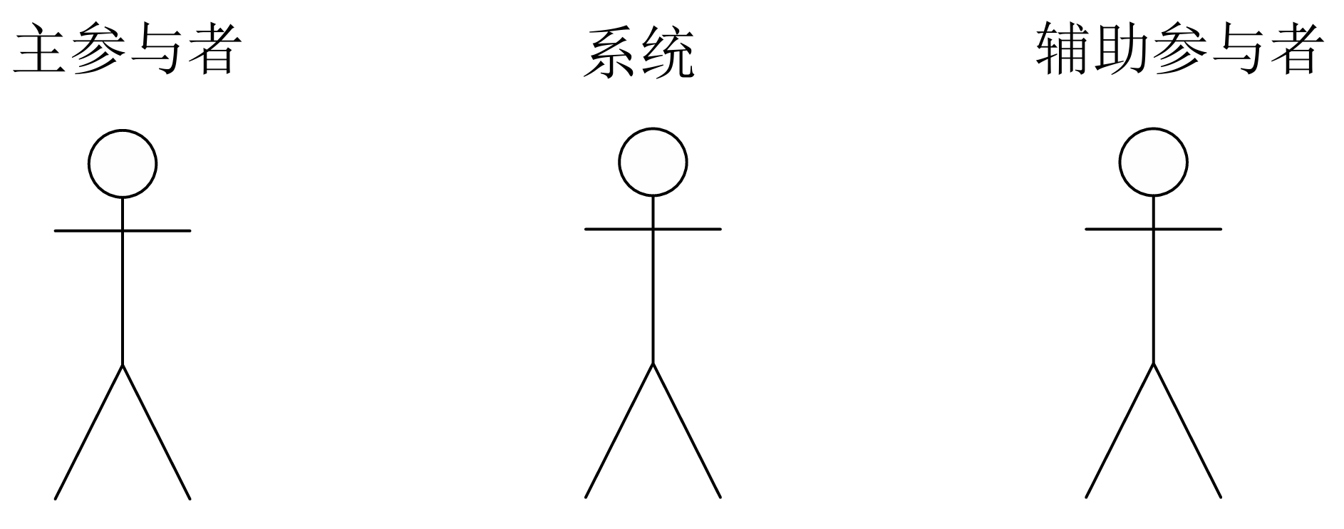
用例/场景模型
理解用例相关概念
提出请求的用户被称为主参与者（Primary Actor），他有一些需要在系统协助下才能得以实现的目标。在实现主参与者目标的过程当中，系统可能无法独自完成任务，它可能需要请求其他参与者或者其他系统的协助，那么这些被系统请求的外部对象就被称为辅助参与者（Secondary Actor）。系统本身也被看作是一个参与者，一个需要被实现的系统参与者（System Under Design）。

Slide 46
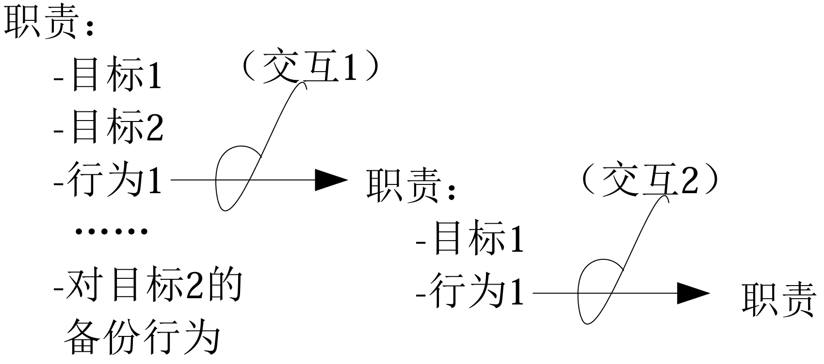
用例/场景模型
理解用例相关概念
每一个参与者都有一些需要完成的职责（Responsibility），表现为一系列需要达到的目标（Goal）。为了达到目标，参与者会执行一些行为（Action）。参与者执行的行为会触发自己与其他参与者之间的交互（Interaction），在交互当中其他参与者履行自己的某些职责，满足发起行为的参与者的目标。在简单的情况下，参与者之间的交互仅仅是一次消息的传递。在复杂的情况下，参与者之间的交互是一系列消息的传递。

Slide 47
用例/场景模型
用例图
需求开发不仅需要描述单个用例的内容，还需要将多个用例联系起来，共同表达系统某一部分甚至整个系统的功能，这就是UML的用例图。
用例图的四个要素：参与者、用例、关系、系统边界。
区分用例和用例图：
  用例是一种文本方式的需求描述手段，目的是描述业务的细节。
  用例图是将获取得到的用例进行集中展示的图形表示法，目的是以用例为单位将系统的功能和行为展示出来。

Slide 48
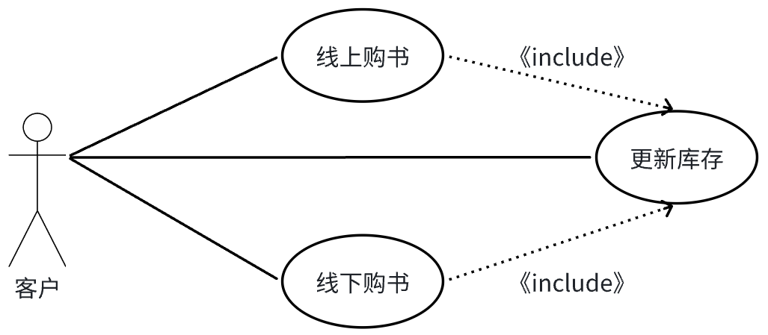
用例/场景模型
用例图
用例图的机制——包含（Include）
  在多个用例当中常常会发生同样的行为，这些行为跨越了多个用例。将这些共同部分抽取出来，形成一个抽象用例（Abstract Use Case），减少用例描述的冗余。
  原有用例和新建立的抽象用例的关系即为包含关系。
  抽象用例是不能被实例化的，它必须被包含在其他用例中才能得以执行。
在金蝶为汇文书刊定制的系统中，线上购书和线下购书时都需要更新库存，因此就可以从“线上购书”和“线下购书”两个用例中抽取出附加用例“更新库存”

Slide 49
用例/场景模型
用例图
用例图的机制——扩展（Extend）
  在需求开发当中，经常会需要扩充原有的用例文本描述，增加新的异常处理流程和场景。但在有些情况下原有的用例文本不能被直接修改。这时，可以建立一个新需求的附加用例（Additional Use Case），扩展原有用例。
  新的附加用例会描述对新需求的处理流程，并定义新的处理流程在原有用例流程中的扩展点和触发条件。在执行新的附加用例时，新的附加用例会首先执行原有用例的流程，而且可能会按照原有用例的流程执行整个过程。只有在到达新流程在原有用例流程中的扩展点并且条件满足触发条件时，才可能执行附加用例的新流程。

Slide 50
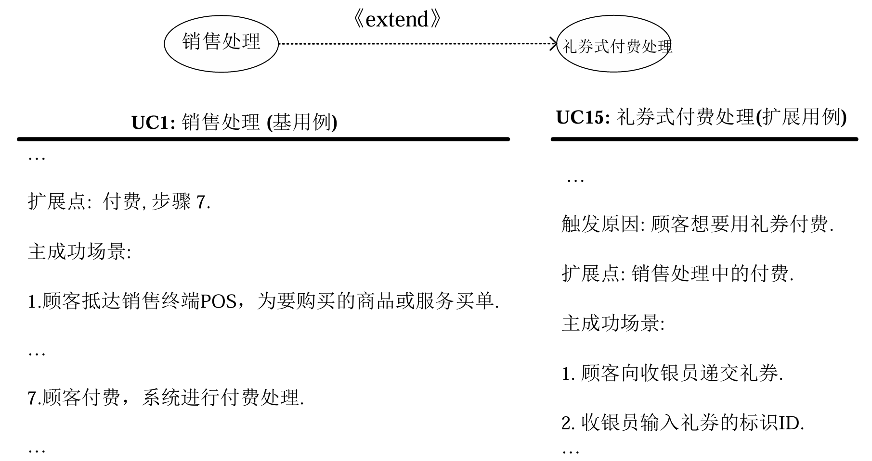
用例/场景模型
用例图
用例图的机制——扩展（Extend）
在一个正常的商品销售用例“销售处理”中，如果顾客要求采用礼券的支付方式，那么就可能会引发一个新的扩展流程。
为了在不修改“销售处理”的情况下满足礼券支付的新流程要求，可以定义一个扩展用例“礼券式付费处理”来加以实现。

Slide 51
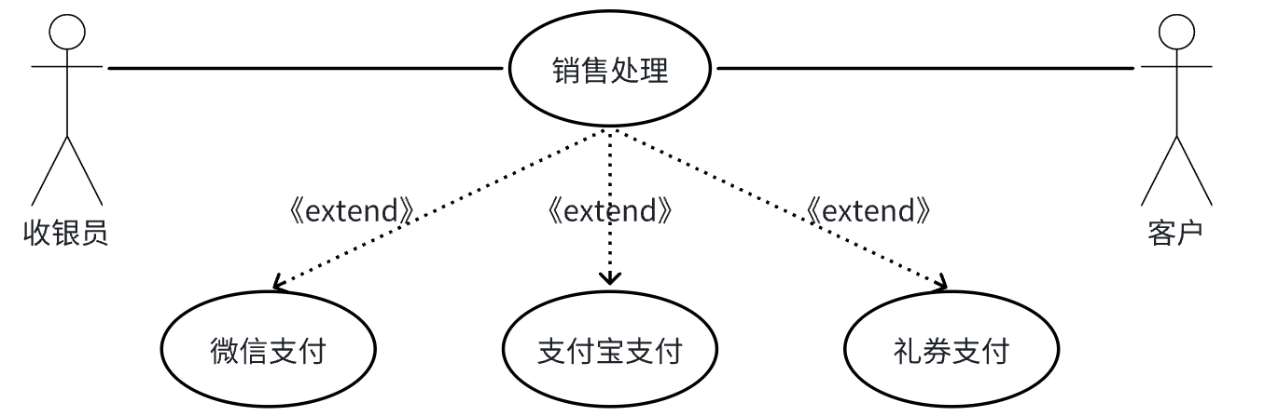
用例/场景模型
用例图
用例图的机制——扩展（Extend）
  在有些用例过于复杂时，为了降低复杂度，也可以使用扩展关系，将原有用例的一些复杂处理行为扩展为附加用例。这种用法非常普遍和有效。
如果处理商品销售的用例“销售处理”在顾客采用微信支付、支付宝支付和礼券支付三种方式下都会发生比较复杂的处理，那么就可以通过下图所示的方式降低用例“销售处理”本身的复杂性。

Slide 52
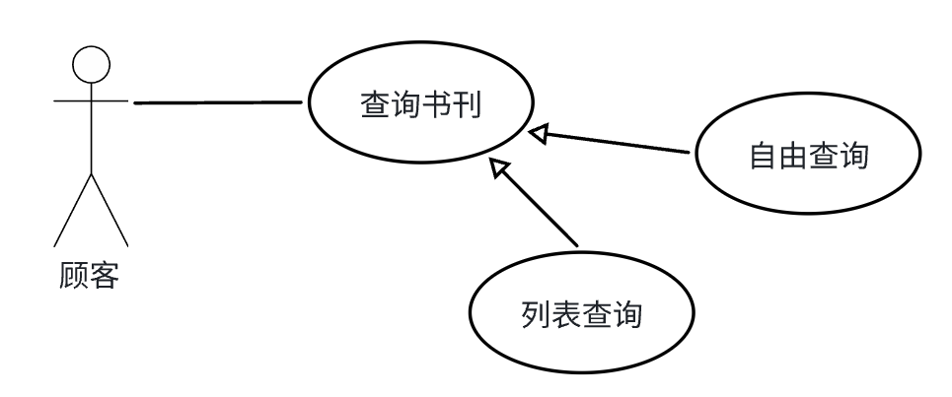
用例/场景模型
用例图
用例图的机制——（用例）泛化（Generalization）
  子用例继承了父用例的特征并增加了新的特征
“列表查询”和“自由查询”都是“查询书刊”的特殊形式。

Slide 53
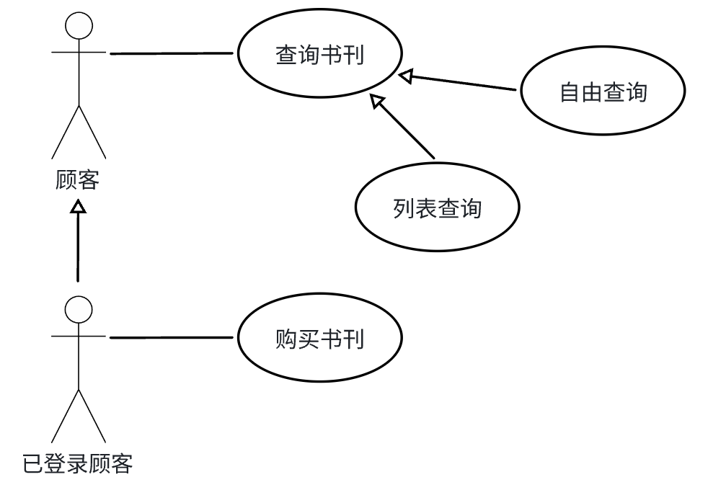
用例/场景模型
用例图
用例图的机制——（参与者）泛化（Generalization）
  子参与者继承了父参与者的特征并增加了新的特征
“已登录顾客”不仅会执行“顾客”的“查询书刊”任务，还会执行自己特有的“购买书刊”任务。

Slide 54
目录
目录
用户需求开发活动的展开
用例与场景
用例/场景模型
以用例/场景模型为主线索开展用户需求开发
  依据系统用例图、目标模型建立初始用例/场景模型
  根据用例/场景模型指导获取，完善层次结构
  使用用例/场景组织获取内容
  用新组织或修正的用例/场景完善用例/场景模型
  依据用例/场景模型组织需求分析模型
  分析用例/场景发现仍需获取的需求内容
用户故事

Slide 55
以用例/场景模型为主线索开展用户需求开发
以用例/场景模型为主线索开展用户需求开发

Slide 56
以用例/场景模型为主线索开展用户需求开发
依据系统用例图、目标模型建立初始用例/场景模型
系统用例图是前景与范围阶段建立的系统边界，它的主要元素就是用例，这就是最初始的用例/场景。
系统用例图中的用例通常是平等的。但如果有目标模型为参考，就可以用目标模型的层次结构为基础，将目标Cover链接的场景建立为具有层次结构的用例/场景模型。

Slide 57
以用例/场景模型为主线索开展用户需求开发
根据用例/场景模型指导获取，完善层次结构
用例/场景模型是用户需求开发的主线索，具体包括：
  初始系统用例涉及的主题需要获取，描述系统用例文本时需要更详细的内容。
  概要用例描述中发现的新主题需要获取。新主题是指可以展开为更详细任务的活动。
  具体用例中发现的模糊、不正确、不完备等细节内容需要再获取。

Slide 58
以用例/场景模型为主线索开展用户需求开发
使用概要用例描述发现新获取主题示例
分析概要用例描述时，可以发现新主题，建立新的具体用例
具体用例
X.M1 车队报勤
X.M2 新建用车计划
X.M3 新建路单
X.M4 新建出门证
X.M5 出门管理
X.M6 回单操作
X.E1 单独开具出门证
概要用例
X 车辆调度

Slide 59
以用例/场景模型为主线索开展用户需求开发
使用用例/场景组织获取内容
要及时地使用用例/场景将需求获取活动得到的需求内容组织起来。
获取内容示例——面谈报告
谈话要点 | 被会见者观点
主要任务 | 主要的工作是车辆调度 包括：车队报勤、开用车计划、开路单、开出门证
具体流程 | 基本流程是 1.每天晚上，车队会报第二天的勤，包括人员报勤和车辆报勤 2.之后如果有新任务，会新建用车计划。 3.之后根据用车计划，开具路单，同时附带一张出门证。
分支流程 | 主要的分支流程 1.没有用车计划，也有可能开路单。 2.开路单的车辆选择也可能不算报勤车辆 3.没有路单，也有可能单开出门证

Slide 60
以用例/场景模型为主线索开展用户需求开发
使用用例/场景组织需求获取内容示例
ID | X | 名称 | 车辆调度 | 优先级 | 高
参与者及目标 |  | （主参与者）调度室：安排车队的每日调度计划 （辅助参与者）车队领导：管理、批准调度计划 （辅助参与者）司机：上报自己车辆的安排
触发条件 |  | 每天晚上
主流程 |  | 1车队报勤，包括人员报勤和车辆报勤 2如果有新任务，新建用车计划 3根据用车计划，开具路单 4为路单开具出门证
分支流程 |  | 3a 没有用车计划，也有可能开路单 3b开路单的车辆选择也可能不算报勤车辆 4没有路单，也有可能单开出门证

Slide 61




以用例/场景模型为主线索开展用户需求开发
用新组织或修正的用例/场景完善用例/场景模型
用例/场景结构
用例/场景的组织
层次
用例/场景
可以将新组织的用例/场景整合入用例/场景模型的层次结构。
如果用例/场景只是进行了修正和完善，也可以用它替代用例/场景模型中的原有用例/场景。
层次1
用例/场景描述
层次2
层次3
用例/场景分析
完善用例/场景模型的示意过程

Slide 62
以用例/场景模型为主线索开展用户需求开发
依据用例/场景模型组织需求分析模型
复杂系统建模时会先将系统分解为复杂度可控的不同部分，再为这些部分分别建立需求分析模型。
该种工作方式的关键是：
  保证分析覆盖度，避免有需求被遗漏；
  保证不同部分分析模型的一致性，要让它们可有效整合。

Slide 63
以用例/场景模型为主线索开展用户需求开发
依据用例/场景模型组织需求分析模型
可以仅仅针对局部事件的用例/场景信息进行需求分析，局部事件的用例/场景构成了局部需求分析的背景和上下文知识，在降低了局部需求分析复杂度的同时保证了正确性。
利用场景帮助进行需求分析

Slide 64
以用例/场景模型为主线索开展用户需求开发
分析用例/场景发现仍需获取的需求内容
用例/场景没有验证内容正确性、完备性和一致性的能力；
在建立比较详细的用例/场景描述之后，可以使用分析技术验证其内容的正确性、完备性和一致性；
将发现的信息缺失与不足交由下一次获取活动解决，逐步实现用例/场景的正确性、完备性和一致性。

Slide 65
以用例/场景模型为主线索开展用户需求开发
在金蝶为汇文书刊定制的线下书店购物系统中进行购物
销售用例的简单描述
1.收银员输入会员编号；
2.收银员输入商品；
3.系统显示购买信息；
收银员重复 2-3 步，直至完成所有输入
4.系统显示总价和赠品信息；
5.顾客付款；
6.系统找零；
7.系统更新数据；
8.系统打印收据；
9.顾客离开
为该用例绘制系统顺序图时发现问题
1.描述内容的交互性不足，即没有清晰的“外界请求→系统响应→外界再请求→系统再响应…”的过程；
2.顾客是无法直接与系统发生交互的，所以其步骤5、6、9都需要修正。
问题修正
针对发现的问题，可以明确后续获取内容，并再次修正系统顺序图。

Slide 66
以用例/场景模型为主线索开展用户需求开发
销售用例的改进一
1. 收银员输入会员编号；
2. 系统显示会员信息；
3. 收银员输入商品；
4. 系统显示输入商品的信息；
5. 系统显示所有已输入商品的信息；
收银员重复 3-5 步，直至完成所有输入
6. 收银员结束商品输入；
7. 系统显示总价和赠品信息；
8. 收银员请求顾客付款；
9. 顾客支付，收银员输入支付数额；
10. 系统显示应找零数额，收银员找零；
11. 收银员结束销售；
12. 系统更新数据，并打印收据。

Slide 67
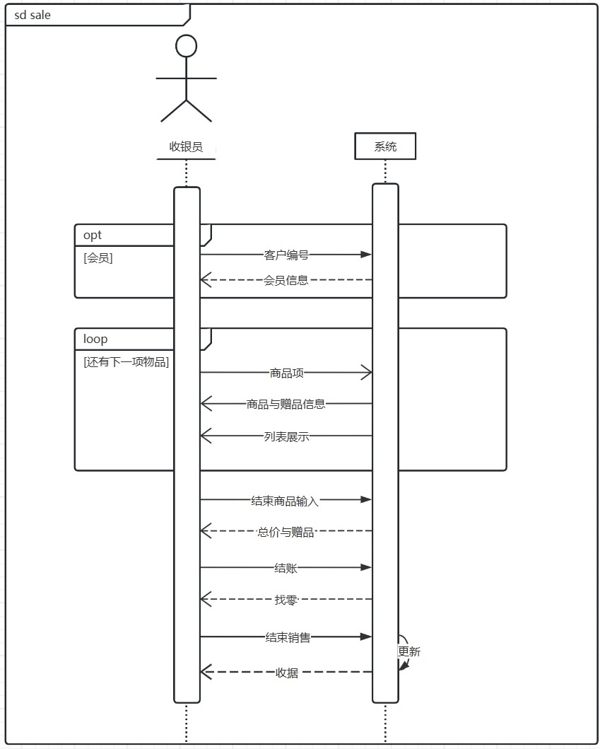
以用例/场景模型为主线索开展用户需求开发
改进后的系统顺序图
修改后成功绘制系统顺序图！

Slide 68
以用例/场景模型为主线索开展用户需求开发
销售用例改进一存在的问题
在问题域知识方面有着较大的欠缺
  部分信息的使用不准确，例如步骤2中输入的应该是商品标识而不是商品，第5步显示的应该是明确的已输入商品列表信息（例如商品标识、名称、价格、数量、总价……）。
  部分信息不明确，例如会员信息、商品信息、商品列表信息、赠品信息、更新的数据、收据等等各自的详细内容并没有描述。
  遗漏了重要内容，例如总价的计算需要使用商品特价策略和总额特价策略，赠品的计算需要使用商品赠送策略和总额赠送策略。
上述问题也要后续获取活动中解决才能通过类图验证

Slide 69
以用例/场景模型为主线索开展用户需求开发
销售用例的改进二
1. 如果是会员，收银员输入客户编号
2. 系统显示会员信息，包括姓名与积分
3. 收银员输入商品标识
4. 系统记录并显示商品信息，商品信息包括商品标识、描述、数量、价格、特价（如果有商品特价策略的话）和本项商品总价
5. 系统显示已购入的商品清单，商品清单包括商品标识、描述、数量、价格、特价、各项商品总价和所有商品总价
收银员重复 3-5 步，直到完成所有商品的输入
6. 收银员结束输入，系统计算并显示总价，计算根据总额特价策略进行
7. 系统根据商品赠送策略和总额赠送策略计算并显示赠品清单，赠品清单包括各项赠品的标识、描述与数量
8. 收银员请顾客支付账单
9. 顾客支付，收银员输入收取的现金数额
10. 系统给出应找的余额，收银员找零
11. 收银员结束销售，系统记录销售信息、商品清单、赠品清单和账单信息，并更新库存
12. 系统打印收据（格式为．．．）

Slide 70
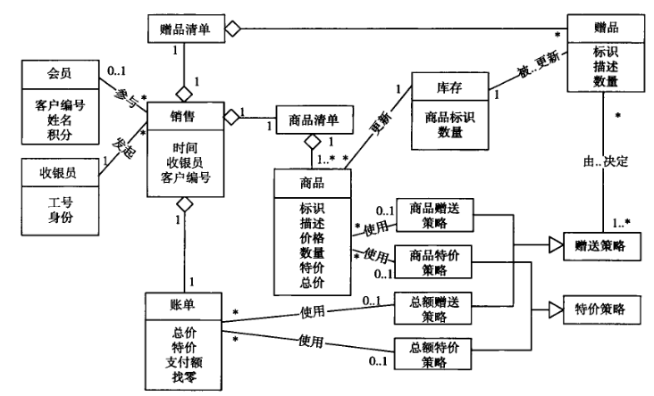
以用例/场景模型为主线索开展用户需求开发
改进后概念类图

Slide 71
目录
目录
用户需求开发活动的展开
用例与场景
用例/场景模型
以用例/场景模型为主线索开展用户需求开发
用户故事
  用户故事的特点
  用户故事方法的要素
  用户故事地图
  用户故事的书写

Slide 72
用户故事
用户故事的特点
用户故事与用例/场景看上去相似，实则大不相同。主要由敏捷方法提出和使用。
人类探索和组织信息的方法：归纳 VS 演绎
  归纳的思路是高屋建瓴、自顶向下将信息分门别类，如字典，信息量既高效又丰富，适合专家；
  演绎的思路是将信息按照某种线索过程组织起来，如文章、诗词，适合初学者。
用例/场景在细粒度需求的组织上使用了演绎思路，易于被用户和初级开发者使用和理解。但是在整体框架上，用例/场景仍然是归纳思路的。
用户故事方法试图全部使用演绎的思路处理需求。

Slide 73
用户故事
用户故事的特点
总体框架的组织上，用户故事不纠结于软件系统的功能排列，而是以用户角色使用系统完成任务的过程组织需求。
例：一个基于网络的课程学习系统
传统思路没有重复冗余、每一分钟的知识介绍都很高效，但是读者要想将这些知识联合起来颇有困难；
用户故事过程连贯、特别易于被接受和理解，但是不同人物的故事中有很多重复，尤其是多人一起参与的故事，需要开发者很仔细地处理。
传统思路
逐一介绍软件系统的用户管理、课程管理、教师管理、学生管理、考试管理……
用户故事
管理员组织班级→管理员布置课程→教师开课→学生选课→教师讲课、学生听课→教师组织考试→学生考试→教师给课程成绩、学生获得学分→教师结束课程

Slide 74
用户故事
用户故事方法的要素
用户角色
  将系统的用户细分类别，也就是对涉众的分类。用户故事要站在各个用户角色的立场上，组织人物们角色的故事过程，过程中包含了与系统的交互过程和对各种功能的使用。
用户故事
  用户故事描述了对用户、系统或软件购买者有价值的功能。例如，“学生可以在系统上选课”，“教师可以在系统上开课”，“学生可以在课程中提交作业”，等等。
用户故事地图
  用户故事地图以网格的形式将细分故事组织为全景图。网格使用规则是从左到右讲述故事，即叙事主线；自上向下进行拆分，即由大到小的细节展现。

Slide 75
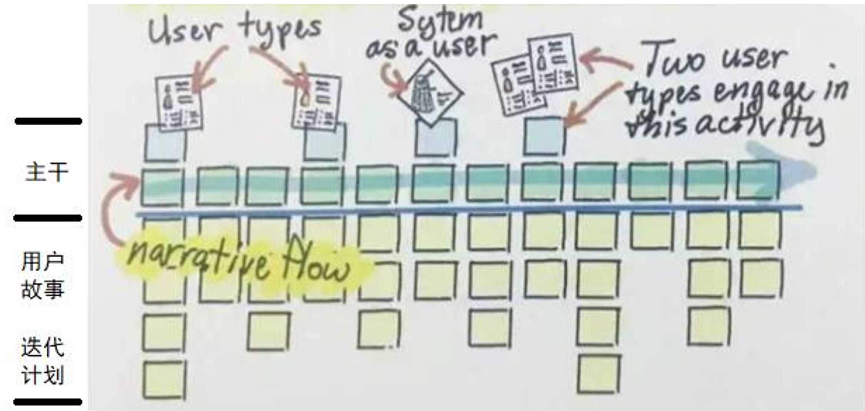
用户故事
用户故事地图
基本框架：一种看板形式的网络结构
主干部分是待开发功能列表，体现为系统特性所要求的用户任务和活动。需要一个或多个用户角色的参与。
任务和活动被展开为用户故事，用户故事被划分为不同的迭代。每一个迭代中，用户故事自左至右形成能够演绎一个“业务”的故事。

Slide 76
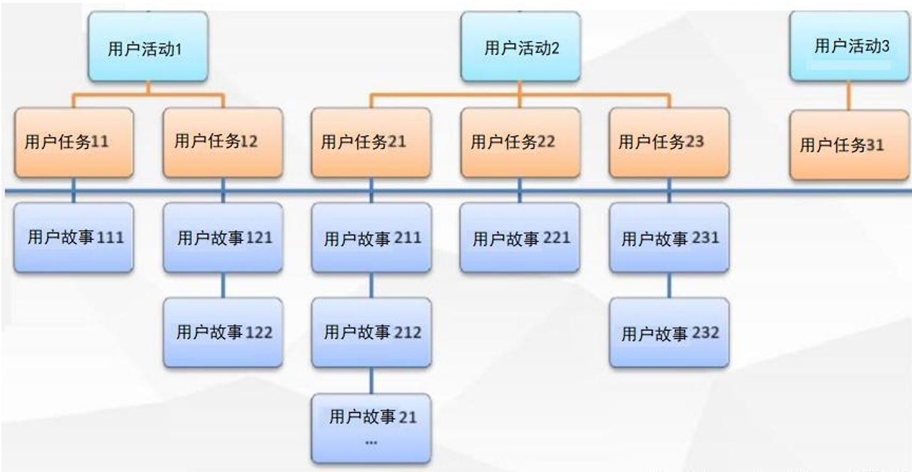
用户故事
用户故事地图
地图主干
  故事地图是一种自上而下的需求收集方法，表示为树。
  故事地图从用户活动开始。用户活动应达到特定目标；
  要完成活动，用户需要执行相关任务；
  这些任务可以转化为用于软件开发的用户故事。
用户活动：是系统必须支持的主要目标，具有切实的业务成果。整行构成了主干。
用户任务：每个用户活动都分解为一组称为叙述流的相关用户任务。整行形成了叙事骨架。
用户故事：每个用户任务都直接分解为实现特定功能的用户故事。

Slide 77
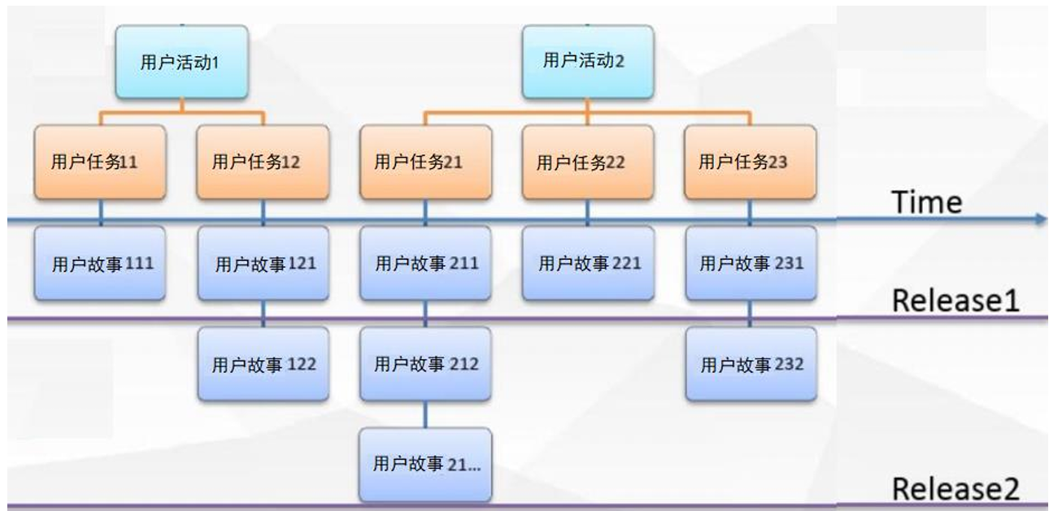
用户故事
用户故事地图
用户故事和迭代计划
  用户故事是在分析用户任务时通过面谈、原型、观察、头脑风暴等方法从用户那里获取到的软件系统功能。用户故事地图是要把故事组织成完整的业务流程。
从左到右看每一个迭代内的用户故事，讲述的都是完整的故事。这种从左到右的顺序，就是叙事的主线。
Notes:
实践中无法做到让每一个活动都从左到右，总有一些故事的发生不符合顺序，整体上有这个意识即可。

Slide 78
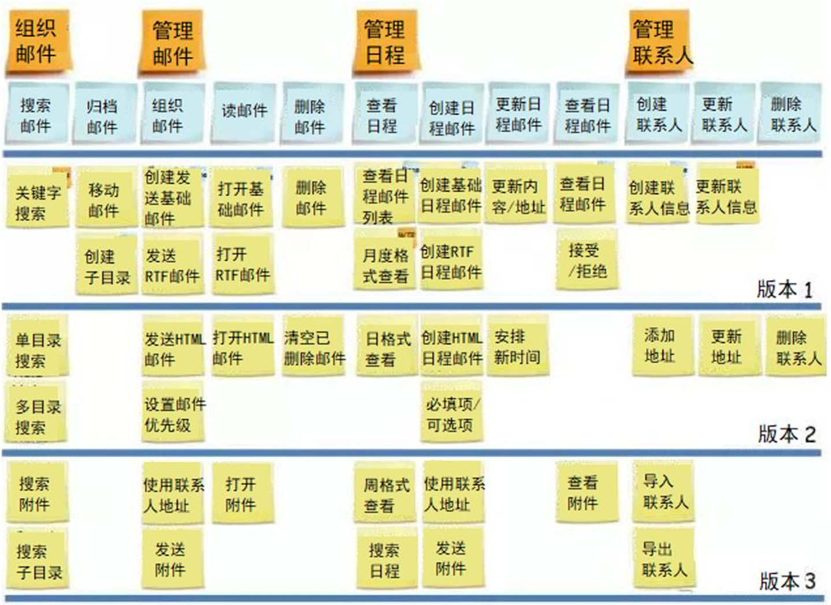
用户故事
用户故事地图
用户故事地图实例
系统主要目标有四个，每个目标有一些活动需要执行，活动中包含很多用户故事（具体功能）。
用户故事被组织为三个迭代版本，第一个版本就是最小可行产品MVP，完成最基础邮件的管理故事。后续两个版本的增强也都是有内聚逻辑的，分别是管理HTML邮件和带附件邮件的故事。
实践中更为复杂，经常会将有关联性的用户故事卡片叠放起来。

Slide 79
用户故事
用户故事的书写
基本结构：一个用户故事是一个非正式的，自然语言描述的一个或多个软件系统功能，它由三个方面组成。
一段描述
相关对话
完成标准
解释了故事所承载的软件系统功能
可以补充故事的细节
用验收测试来确认用户故事开发的完整度和正确性

Slide 80
用户故事
用户故事的书写
故事描述：
  可以是一句话简单描述，也可以是一个段落的复杂描述。
  用户故事要着重描述角色（谁要用这个功能）、功能（需要完成什么样子的功能）和价值（为什么需要这个功能，这个功能带来什么样的价值）。
  如果对用户故事描述不甚熟悉，可以使用下列模板。
模板：作为一个<角色>, 我想要<活动>, 以便于<商业价值>
例如，US1: 作为人事管理专员，我想维护用工合同的关键信息，以便每月计算员工薪水。

Slide 81
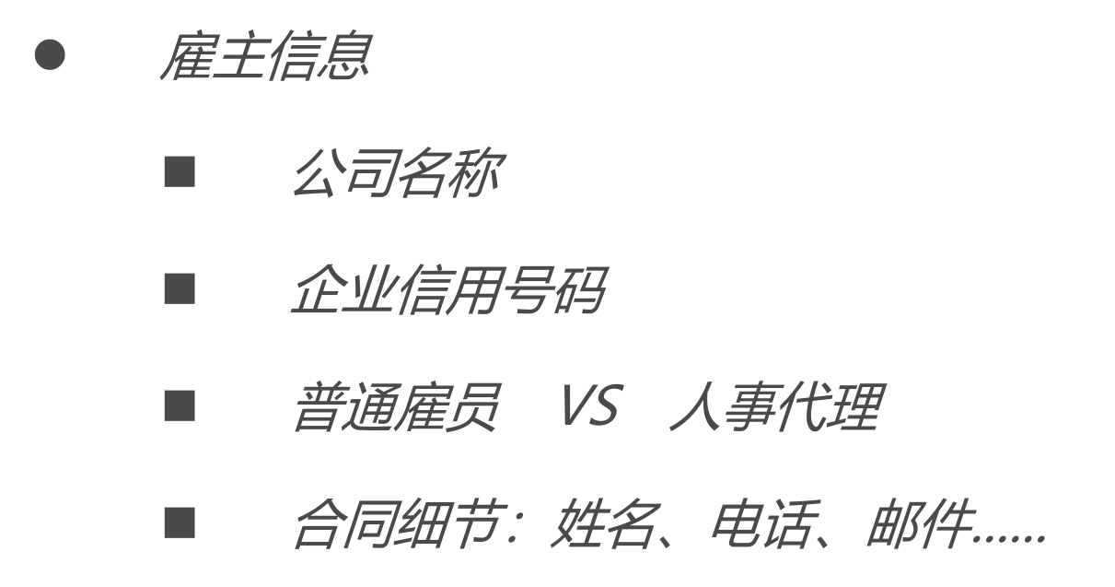
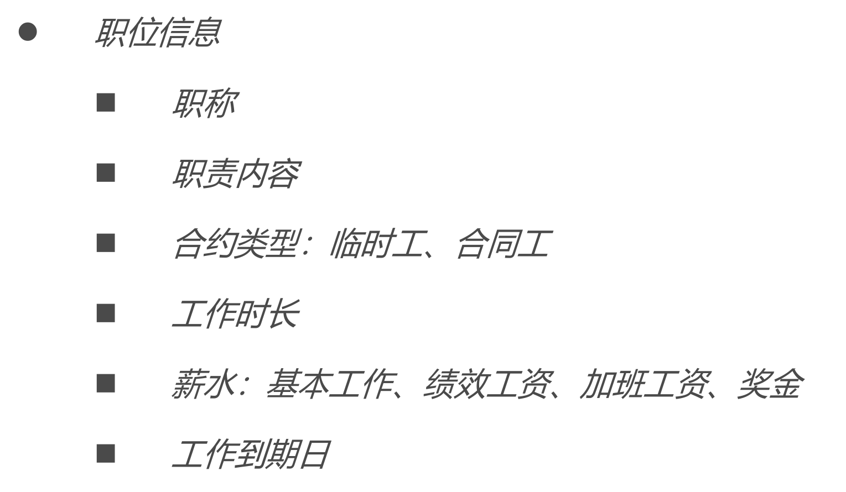
用户故事
用户故事的书写
对话：
  描述的信息是模糊的，需要组织所有相关涉众一起对其进行讨论，展开故事的细节。讨论中有价值的信息会被组织起来，记录在用户故事的“对话中”。“对话”是故事的真正价值所在。
对于用户故事US1，通过需求获取记录的对话如下：

Slide 82
用户故事
用户故事的书写
验收标准是用户故事被满足的条件，将用于确定故事是否满足意图以及更详细的要求：
  完成标准中定义的所有验收测试通过才能视为“完成”。
  产品负责人必须确认用户故事“完成”。
  团队和产品负责人根据团队目前对“完成”的定义检查每个故事的“完成度”。
  可以为个别故事确定与当前“完成”定义不同的具体接受标准，但是团队必须很好地理解并同意当前的标准。

Slide 83
用户故事
用户故事的书写
例如，对用户故事US1，它的完成标准是:
  数据框填写了所有必填字段，提交后显示职位概要
  数据框填写了所有字段，提交后显示职位概要
  如果“普通雇员 VS 人事代理”输入框未填写，提交时定焦该输入框
  如果“企业信用号码”输入框未填写，提交时定焦该输入框
  如果“公司名称”输入框未填写，提交时定焦该输入框
  ……
如果一个用户故事没有达到验收标准，则被称为不稳定的（instable）。为了提高用户故事编写和验收的效率，可以在完成用户故事时立即采用基于机器学习的预测模型自动判断用户故事是否已经达到稳定状态。如果不稳定则提醒编写者检查并重写。

Slide 84
用户故事
用户故事的书写
用户故事书写的标准：INVEST原则
  独立的（Independent）：一个用户故事尽可能独立于其他用户故事，并确保每个单独的用户故事都有其独立的业务价值，避免用户故事间的相互依赖导致排优先级变得困难。
  可讨论的（Negotiable）：用户故事是可以讨论的，只捕捉用户需求的本质，将细节延迟到谈话中描述。用户故事不是合同，在保证价值的情况下，细节在与客户讨论中产生。
  有价值的（Valuable）：每个用户故事必须对客户或用户具有价值，避免那些只对开发团队有价值的用户故事。
  可估计的（Estimable）：可以对用户故事进⾏估计，以确定其优先级、工作量，并安排迭代计划。导致用户故事不可估计的原因如：缺少领域知识、缺少技术知识，故事太大了等。
  小的（Small）：用户故事是一小部分工作，确保在一个迭代中能够完成。
  可测试的（Testable）：用户故事必须是可测试的，测试通过可以确认用户故事被开发人员正确地实现了。

Slide 85
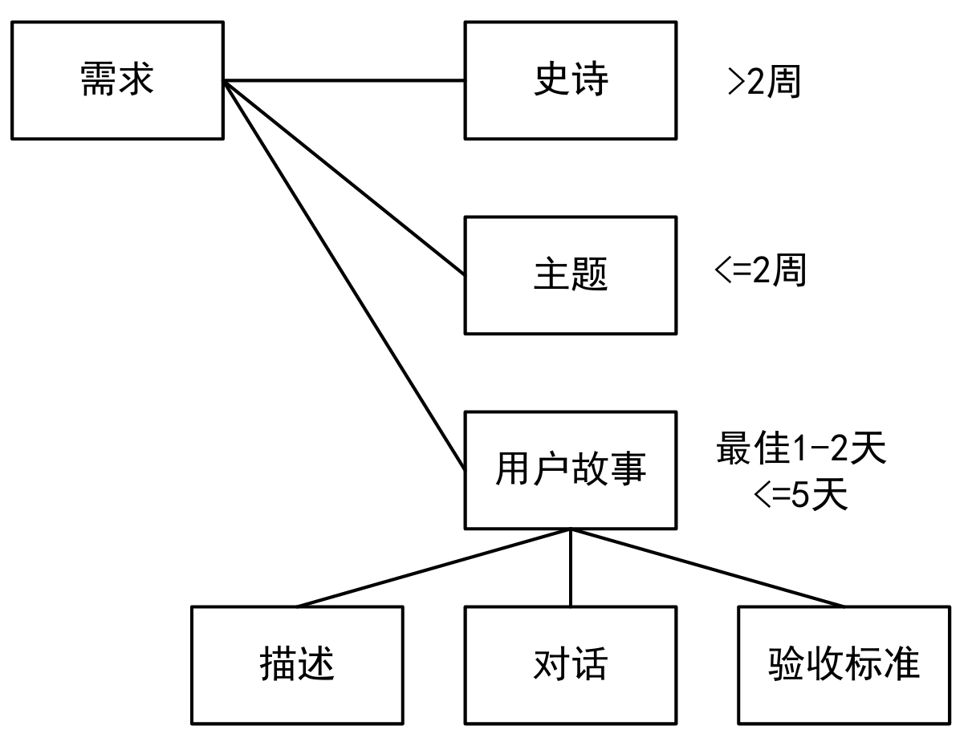
用户故事
用户故事的书写
用户故事类型：史诗（Epic）、主题（Theme）、用户故事（User Story）
  史诗：由多个较小的故事组成的功能。
  主题：一组相关的故事，有价值的单方向功能集合。
  用户故事：独立的较小用户的价值交付单元。有可能不足以单独发布。
史诗、主题、用户故事，逐层往下，粒度越来越小。需求直到被分解至用户故事时，才能进入迭代开发计划
敏捷方法建议的用户故事粒度参照

Slide 86
本章小结
本章小结
需求获取的展开过程是递进、迭代的，用例/场景模型在其中起着重要的作用。
用例/场景是需求的组织手段，是一种更为用户接受的需求线索表达方式。
在实践中，用例/场景模型有很大的差异性，要正确掌握和使用需求的用例/场景特点。
围绕用例/场景模型为核心，可以展开用户需求的获取活动。
用户故事全部使用演绎的思路处理需求，好的用户故事应该符合INVEST原则。
85
2025/6/4

